Slide 1
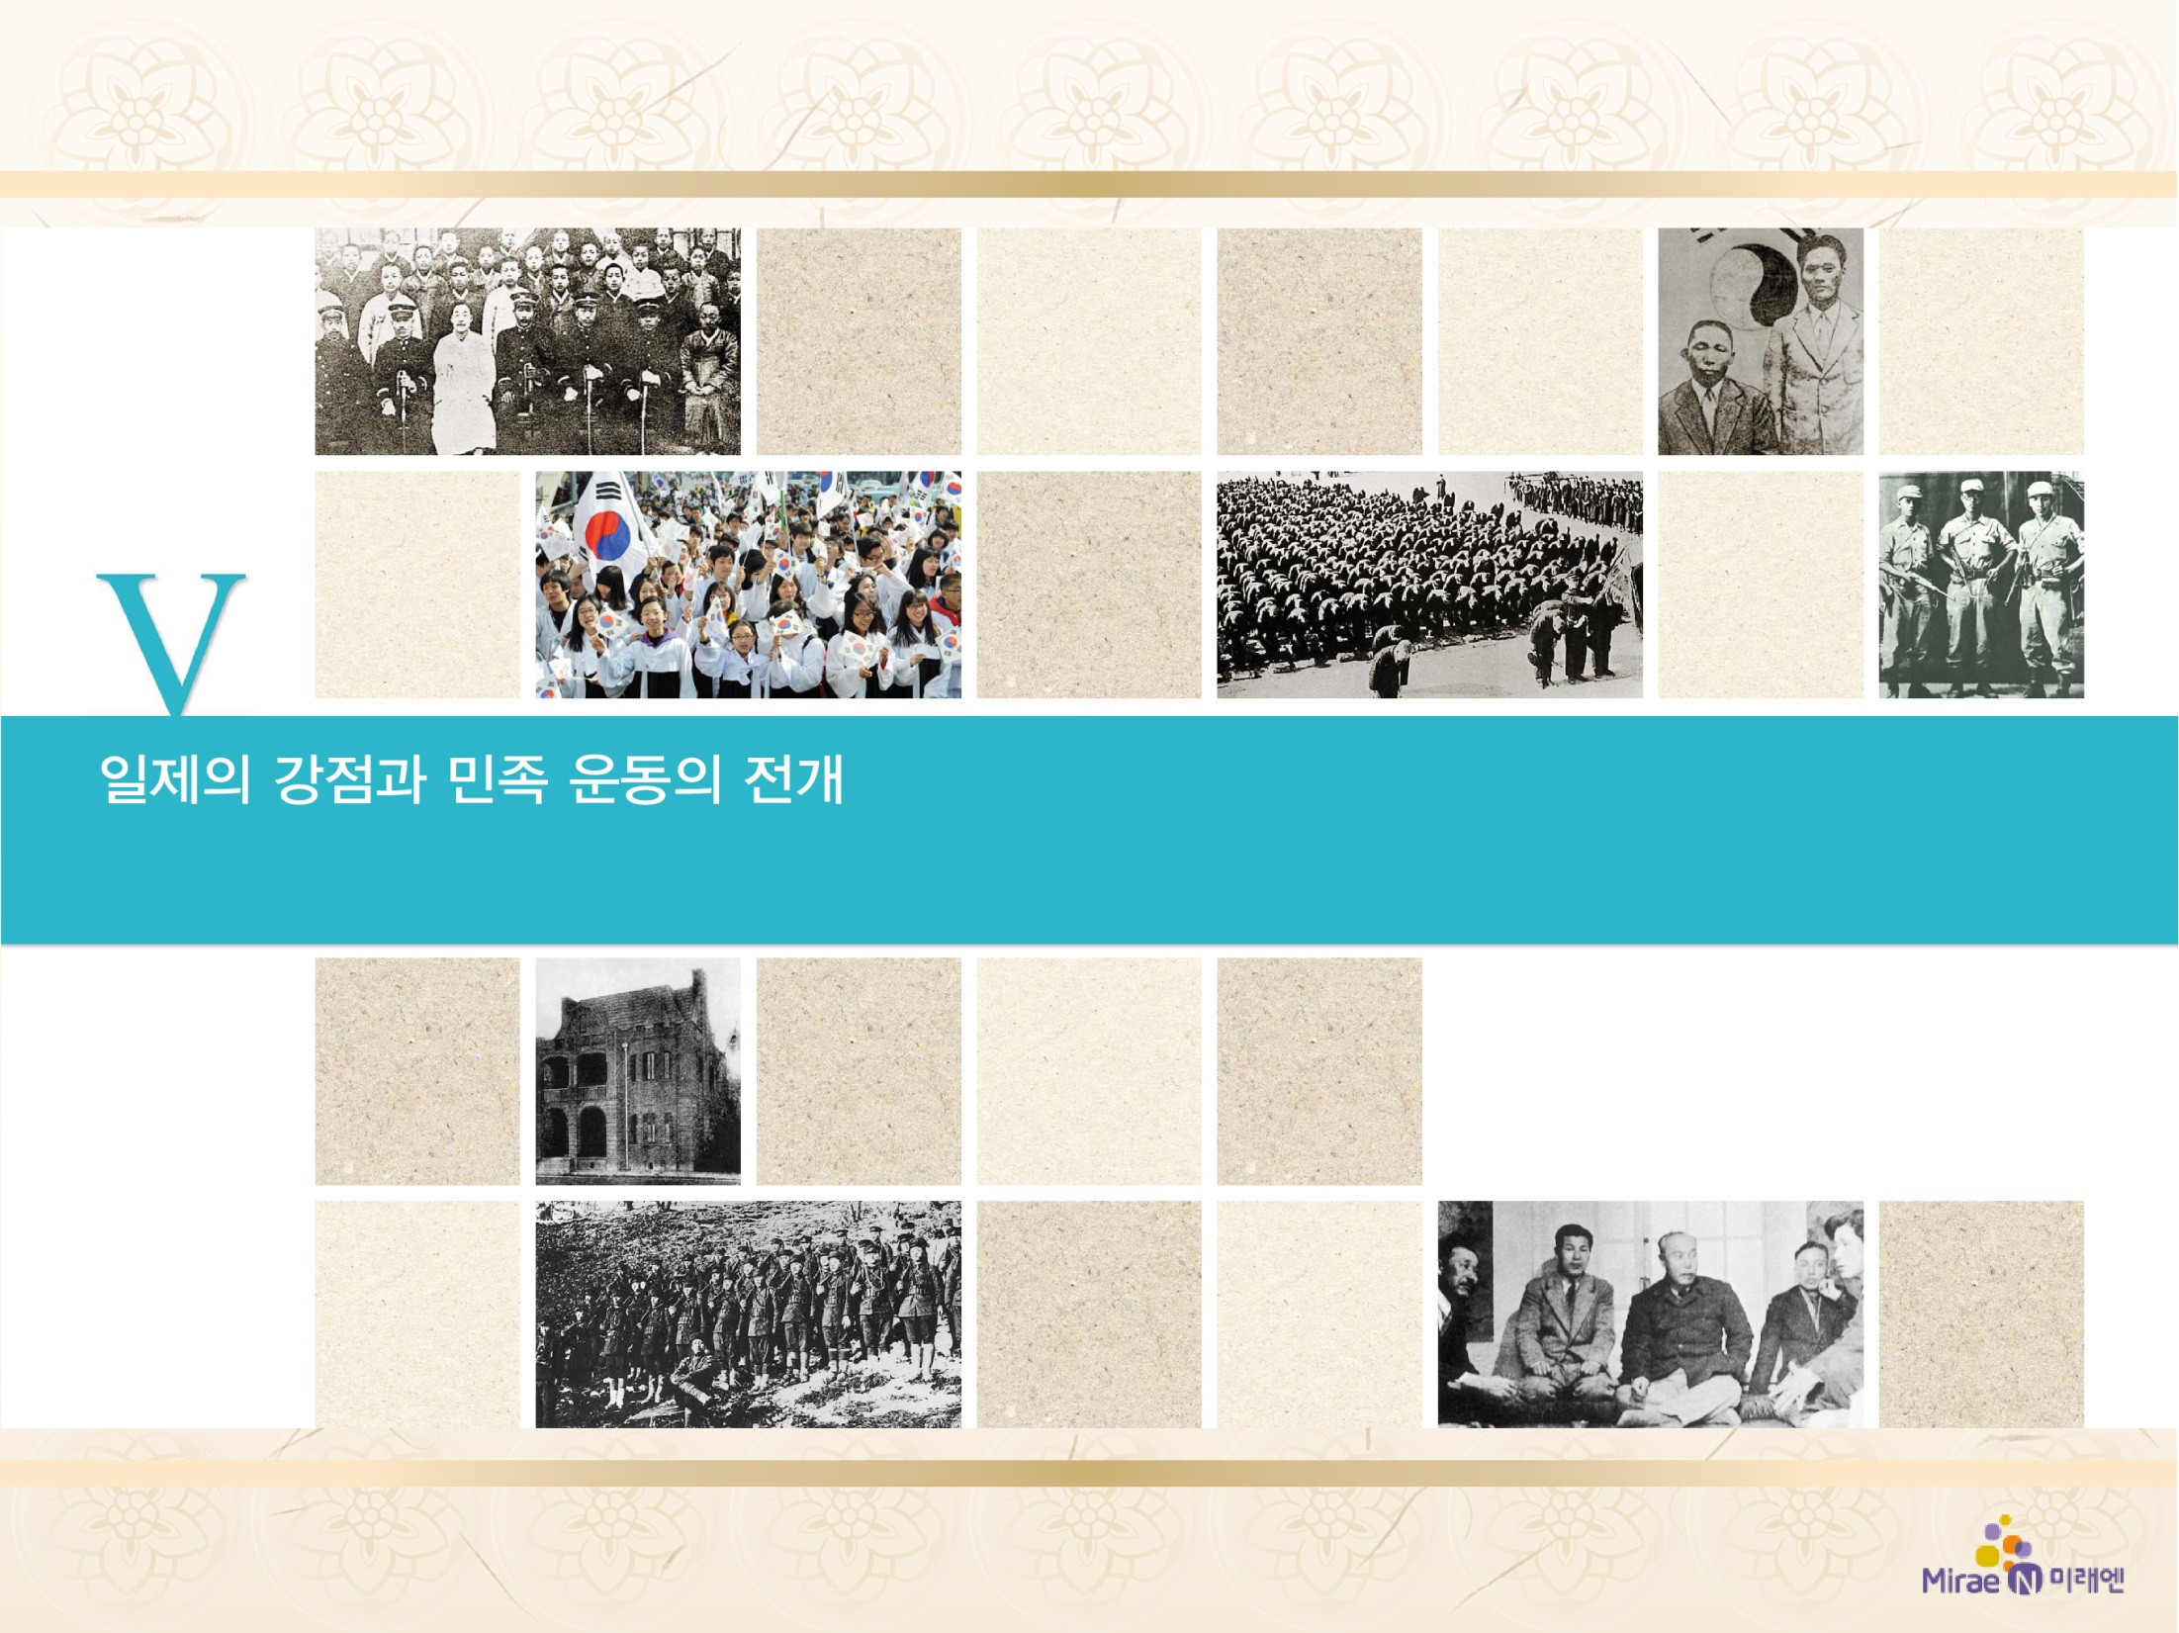
2. 3·1 운동과 대한민국 임시 정부
3·1 운동의 전개와 그 의의
2

Slide 2



3·1 운동이 일어난 배경과 그 전개 과정에서 나타난 특징을 파악할 수 있다.
3·1 운동의 역사적 의의를 설명할 수 있다.

Slide 3

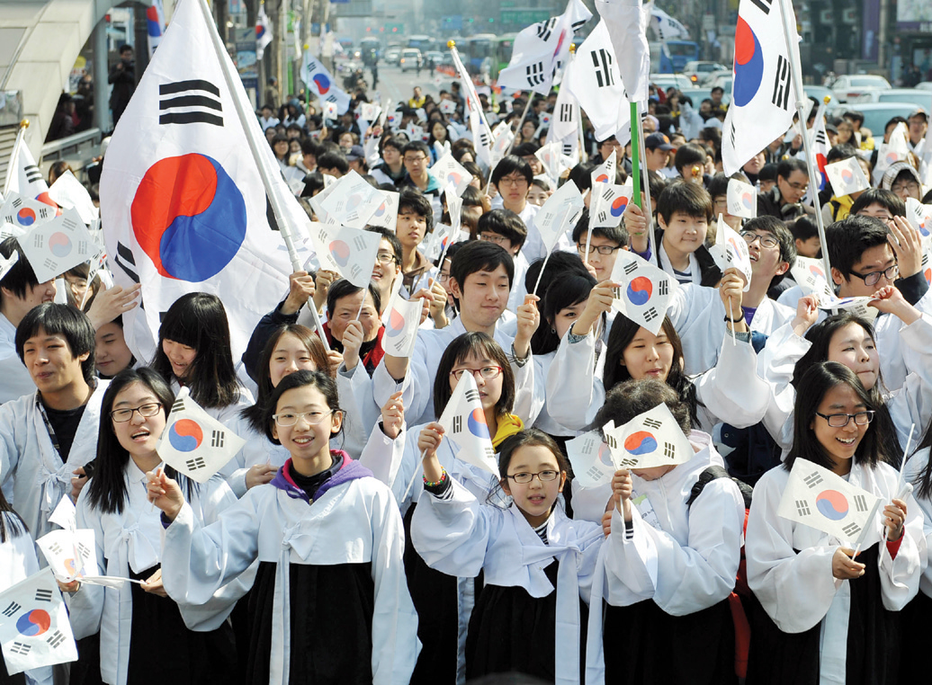
2. 3·1 운동과 대한민국 임시 정부
3·1 운동의 전개와 그 의의
(258쪽)
2

Slide 4

2. 3·1 운동과 대한민국 임시 정부
3·1 운동의 전개와 그 의의
(258쪽)
2
1. 3·1 운동의 배경
① 국제 질서의 변화: 민족 자결주의, 사회주의 국가 등장
→ 독립의 기회로 인식
② 신한 청년당의 활동: 파리 강화 회의에 대표 파견(김규식)
③ 독립 선언 발표: 대한 독립 선언서(만주), 2·8 독립 선언
(도쿄)
④ 국내: 종교계를 중심으로 거족적 민족 운동 준비,
고종의 서거

Slide 5

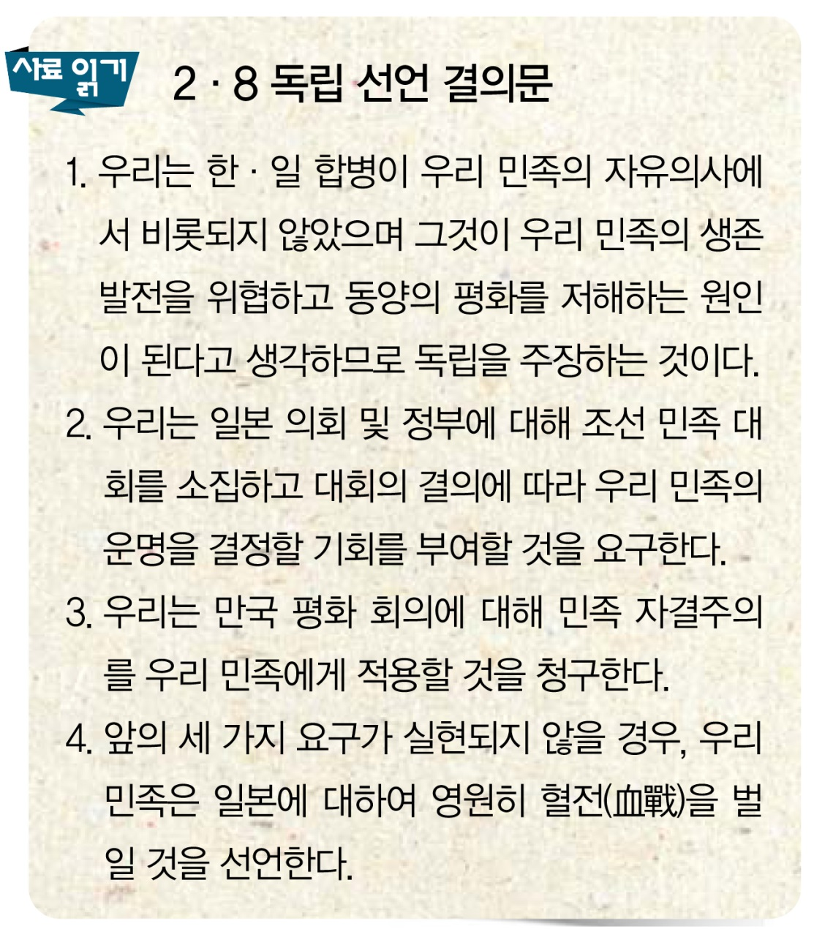
2. 3·1 운동과 대한민국 임시 정부
3·1 운동의 전개와 그 의의
(258쪽)
2

Slide 6
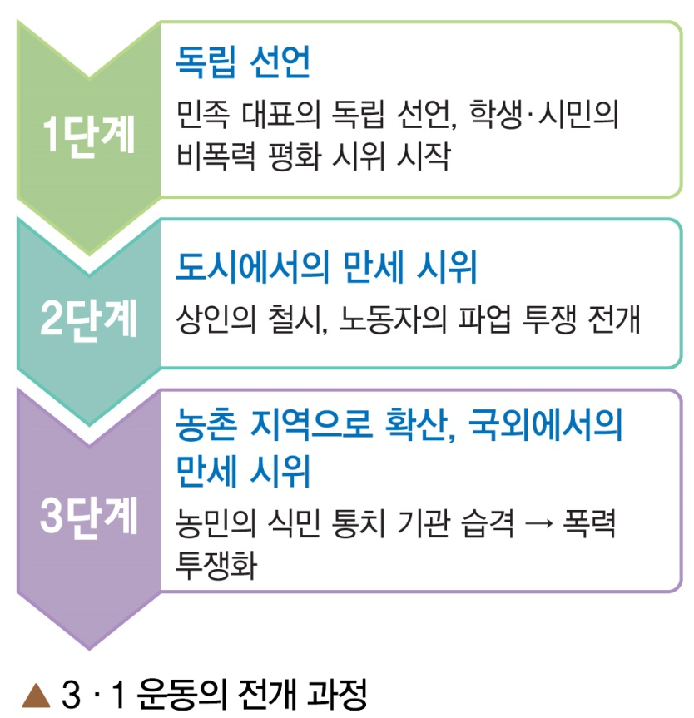
2. 3·1 운동과 대한민국 임시 정부
3·1 운동의 전개와 그 의의
(259쪽)
2
2. 범민족적 3·1 운동의 전개
① 독립 선언 → 비폭력 평화
시위 시작
② 전국 도시로 확산: 상인 철시,
노동자 파업 투쟁 병행
③ 전국 농촌 지역으로 확산:
식민 통치 기관 공격, 폭력 투쟁화
④ 해외에서도 만세 시위 전개:
만주, 연해주, 미주, 일본 등

Slide 7

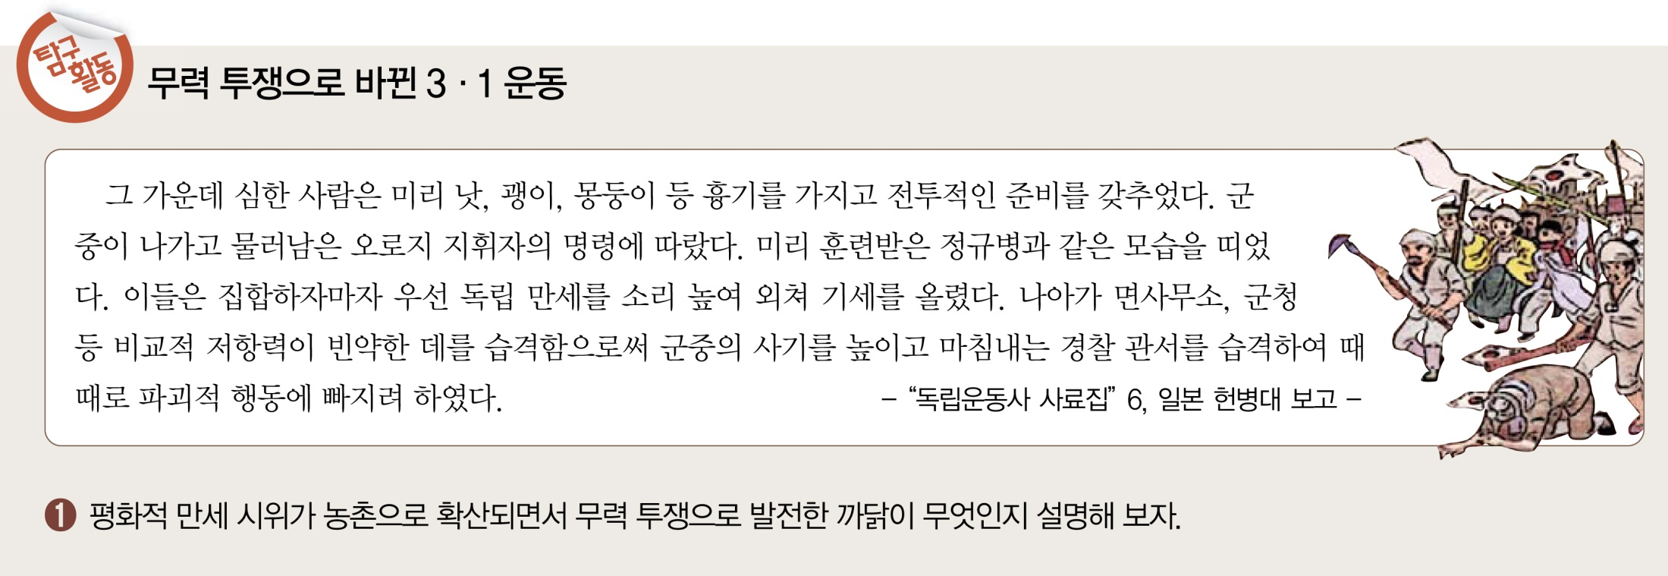
2. 3·1 운동과 대한민국 임시 정부
3·1 운동의 전개와 그 의의
(259쪽)
2

Slide 8
2. 3·1 운동과 대한민국 임시 정부
3·1 운동의 전개와 그 의의
(259쪽)
2
① 평화적 만세 시위가 농촌으로 확산되면서 무력 투쟁
으로 발전한 까닭이 무엇인지 설명해 보자.
[예시]
• 농민층은 개항 이래 일제의 침략에 가장 큰 피해와
고통을 겪은 계층이다. 그리하여 동학 농민 운동,
항일 의병 등 일제의 침략에 가장 강력한 저항 의식을
보여 주었다.
• 일제의 강점 이후 토지 조사 사업으로 지주의 권한이
강화된 반면, 농민은 토지를 점탈당하고, 각종 조세
수탈에 시달리며 생활 기반이 더욱 취약해졌다.
이로 인해 항일 의식이 더욱 강하였다.

Slide 9
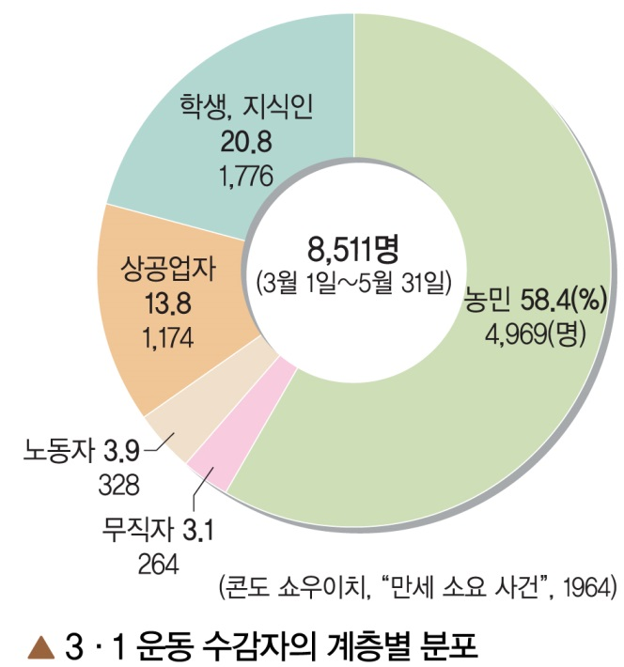
2. 3·1 운동과 대한민국 임시 정부
3·1 운동의 전개와 그 의의
(260쪽)
2
3. 3·1 운동의 성격과 의의
① 우리 역사상 최대 규모의 민족 운동,
모든 계층이 참여 → 한민족의 독립
의지를 전 세계에 천명
② 대한민국 임시 정부 수립의 계기:
근대 국민 국가 수립 운동의 첫 결실
③ 민족 운동의 주체 확대: 학생, 농민,
노동자 → 다양한 민족 운동의 전기마련
④ 식민 통치 정책 변화: 무단 통치
→ 문화 통치(민족 분열 통치)
⑤ 세계 약소민족의 민족 운동에 영향:
중국의 5·4 운동, 인도의 반영 운동

Slide 10
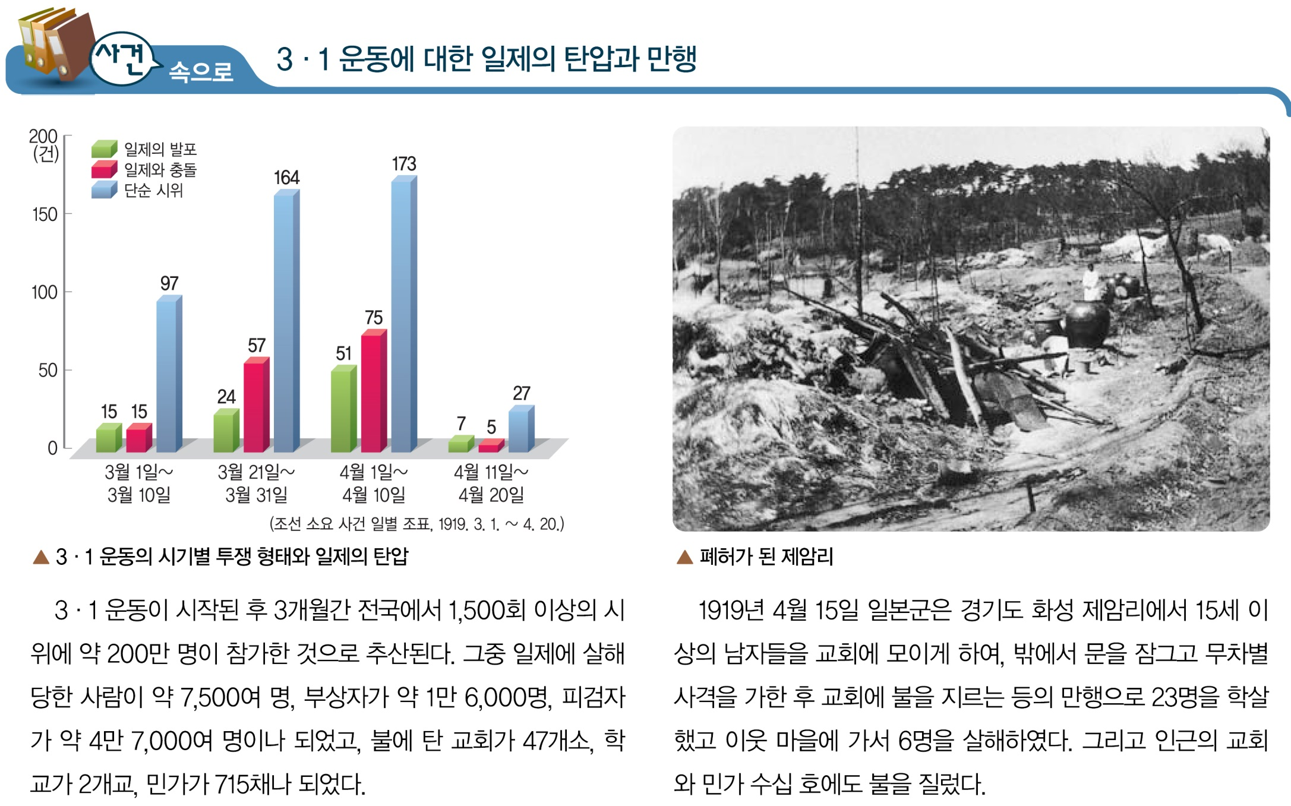
2. 3·1 운동과 대한민국 임시 정부
3·1 운동의 전개와 그 의의
(260쪽)
2

Slide 11

대한민국 임시 정부의 수립과 활동
입니다.
3

